Slide 1
О реализации в Самарской области региональных проектов «Современная школа», «Поддержка семей, имеющих детей», «Успех каждого ребёнка» национального проекта «Образование»
01.01.2019 – 31.12.2024
Пинская Е.О., заместитель министра – руководитель департамента общего образования и проектно-аналитической деятельности Минобрнауки Самарской области
12 февраля 2019 г.

Slide 2
Основные результаты и показатели реализации НП«Образование» в Самарской области к 2024 году
Региональный проект «Современная школа»
Результаты | Показатели | Региональные мероприятия, способствующие достижению цели проекта
Во всех муниципальных образованиях имеются условия, обеспечивающие: подготовку обучающихся к самостоятельной трудовой жизни в условиях рыночной экономики; формирование у обучающихся современных технологических и гуманитарных компетенций и навыков Повышение степени сформированности функциональной грамотности у обучающихся Самарской области | В 100% муниципальных образований обновлено содержание и методы освоения предметной области «Технология» и других предметных областей Не менее 40 тыс. обучающихся охвачено программами цифрового, естественнонаучного и гуманитарного профилей В 100% общеобразовательных организаций проведена оценка качества общего образования на основе практики международных исследований качества подготовки обучающихся | Оснащение общеобразовательных учреждений современным оборудованием для реализации образовательной области «Технология» (в 2019-2021 годы – 74 организации) Организация и проведение комплекса мероприятий, направленного на развитие функциональной грамотности обучающихся Самарской области

Slide 3
Основные показатели регионального проекта «Современная школа»
Доля муниципальных образований, в которых обновлено содержание и методы обучения предметной области «Технология» и других предметных областей, %
Число школ, расположенных в сельской местности и малых городах, в которых созданы центры цифрового и гуманитарного профилей, единиц нарастающим итогом к 2018 году
Численность обучающихся, охваченных основными и дополнительными общеобразовательными программами цифрового, естественнонаучного и гуманитарного профилей, тыс. человек нарастающим итогом к 2018 году
Число созданных новых мест в общеобразовательных организациях, расположенных в сельской местности и поселках городского типа, человек нарастающим итогом к 2018 году
Число коррекционных школ, в которых обновлена МТБ, единиц нарастающим итогом
*
*
*
*
*
*
*
*
*
*
**
*
*
*
*
*
* плановое значение, корректируемое ежегодно по итогам федеральных конкурсных отборов
** плановое значение в случае выделения федеральных средств

Slide 4
Основные результаты и показатели реализации НП«Образование» в Самарской области к 2024 году
Региональный проект «Поддержка семей, имеющих детей»
Результаты | Показатели | Региональные мероприятия, способствующие достижению цели проекта
Во всех муниципалитетах созданы условия для получения высококачественной психолого-педагогической, методической и консультативной помощи: родителями детей, гражданами, желающими принять на воспитание в свои семьи детей, оставшихся без попечения родителей | Не менее 450 тыс. родителей получили психолого-педагогическую, методическую и консультативную помощь Не менее 90% граждан положительно оценили качество психолого-педагогической, методической и консультативной помощи | Обеспечение деятельности региональной службы ранней помощи

Slide 5
Основные показатели регионального проекта «Поддержка семей, имеющих детей»»
Количество услуг психолого-педагогической, методической и консультативной помощи родителям (законным представителям) детей, а также гражданам, желающим принять на воспитание в свои семьи детей, оставшихся без попечения родителей, в том числе с привлечением некоммерческих организаций, нарастающим итогом с 2019 года, тыс. единиц
Доля граждан, положительно оценивших качество услуг психолого-педагогической, методической и консультативной помощи, от общего числа обратившихся за услугой, %

Slide 6
Основные результаты и показатели реализации НП«Образование» в Самарской области к 2024 году
Региональный проект «Успех каждого ребёнка»
Результаты | Показатели | Региональные мероприятия, способствующие достижению цели проекта
Каждый ребёнок имеет возможность получать доп. образование по максимально широкому спектру программ Во всех школах дети имеют возможность осознанно выбрать свою проф. траекторию и пути карьерного развития Детям, имеющим склонности к НТТ предоставлена возможность ускоренного развития инженерных, исследовательских навыков на основе проектной деятельности | 80% детей в возрасте от 5 до 18 лет охвачены дополнительным образованием Не менее 85% школьников приняли участие в открытых онлайн-уроках проекта "ПРОектория« (ранняя профориентация) Не менее 23,2 тыс. детей охвачены деятельностью «Кванториумов» и других проектов (программ естественнонаучной и технической направленностей) | Проведение межрегионального форума «Школьный НАНОГРАД» Выплаты премий и поощрений Губернатора Самарской области: победителям и призерам всероссийской олимпиады школьников разных уровней победителям и призерам всероссийских, международных олимпиад и конкурсов проф.мастерства для одаренных детей и подростков Организация дистанционного обучения детей-инвалидов, в т.ч. по доп. общеобр. программам

Slide 7
Основные показатели регионального проекта «Успех каждого ребенка»
Доля детей в возрасте от 5 до 18 лет, охваченных дополнительным образованием, %
Число детей, охваченных деятельностью детских технопарков «Кванториум» и других проектов (программ) естественнонаучной и технической направленностей, соответствующих приоритетным направлениям технологического развития РФ, человек, нарастающим итогом
Число участников открытых онлайн-уроков, реализуемых с учетом опыта цикла открытых уроков «Проектория» или иных аналогичных проектов, направленных на раннюю профориентацию, тыс. чел.
Число детей, получивших рекомендации по построению индивидуального учебного плана с учетом реализации проекта «Билет в будущее», человек, нарастающим итогом
*
*
*
*
*
*
* плановое значение, корректируемое ежегодно по итогам федеральных конкурсных отборов

Slide 8
Ключевые эффекты к 2024 году
Для образовательных организаций:
Поставки нового оборудования по «Технологии» и др. предметным областям естественно-научного и технического блока
Создание центров цифрового и гуманитарного профилей
Для обучающихся:
Новые формы самореализации (профессиональные пробы, проект «Билет в будущее», Центр поддержки одаренных детей, «Кванториумы» и т.д.)
Возможность выбора модулей освоения основной образовательной программы (посредством доп. образования, индивидуального учебного плана, сетевого партнерства)
Занятость не менее 80% детей в доп. образовании, из них не менее 25% - дополнительными программами технической и естественно-научной направленностей
Для родителей:
Каждый родитель дошкольника сможет получать бесплатные консультации по вопросам его развития

Slide 9
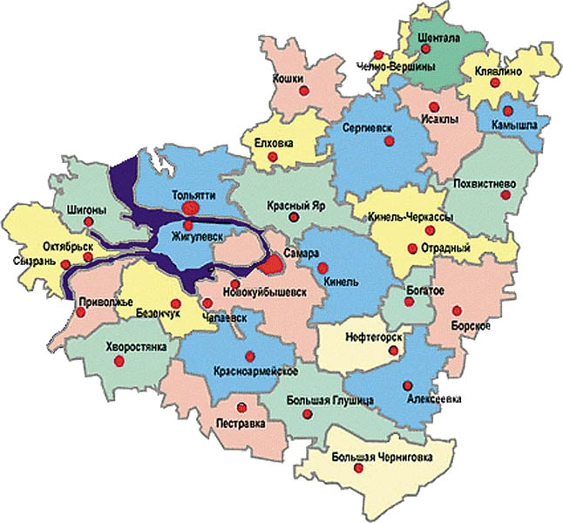
Мероприятия нацпроекта «Образование»
в 2019 году
- 45 центров цифрового и гуманитарного профилей в 29 муниципалитетах (только в сельских школах)
- центр доп. образования в СамГТУ
- модельный центр доп. образования

Slide 10
Мероприятия в рамках нацпроекта «Образование»
в 2019 году
Реализация с начала нового учебного года в школах Самарской области механизма сетевого взаимодействия с другими образовательными организациями в рамках учебной деятельности
Создание с 1 января 2019 года условий для организации психологической поддержки детей в каждой образовательной организации Самарской области
Обновление материально-технической базы кабинетов «Технологии» в 24 школах области
Создание 19 мини-кванториумов
Участие в федеральных конкурсах:
- по созданию стационарного кванториума;
- по созданию центров цифрового и гуманитарного профилей;
- по обновлению МТБ коррекционных школ;
- по реализации образ. организациями инновационных проектов;
- по созданию учебных лабораторий в школах, осуществляющих взаимодействие с аграрными университетами

